Slide 1
Ежегодный Всероссийский конкурс профессионального мастерства педагогов финансовой грамотности
Цикл вебинаров Федерального методического центра НИУ ВШЭ
Палехова Полина Вячеславовна,
д.и.н., профессор,
начальник методического отдела ФМЦ НИУ ВШЭ
Москва, 31 октября 2022

Slide 2
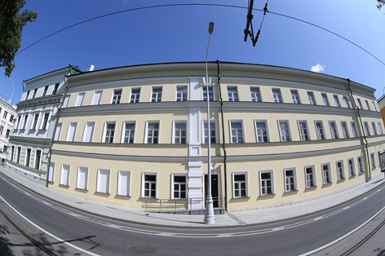
ФМЦ НИУ ВШЭ
Деятельность Федерального методического центра по финансовой грамотности охватывает 19 Региональных и Межрегиональных методических центров, осуществляющих повышение квалификации педагогов в 41 регионе страны, за период реализации Стратегии повышения финансовой грамотности по программам ФМЦ НИУ ВШЭ обучено более 50 000 педагогов системы общего и среднего профессионального образования

Slide 3
«Финансовая перемена» – Всероссийский конкурс профессионального мастерства педагогов финансовой грамотности 2022-2023 гг.
Соорганизаторы –
Министерство финансов Российской Федерации,
Центральный Банк Российской Федерации
Партнеры Конкурса –
Министерство просвещения Российской Федерации
Благотворительный фонд Вклад в будущее
Ассоциации развития финансовой грамотности
ФГБУ «Научно-исследовательский Финансовый институт» (НИФИ)
ФГАОУ ДПО «Академия Минпросвещения России»
Российское общество «Знание»

Slide 4
Около 4000 участников Конкурса
С учетом прогнозирования участия и проведения Конкурса
более 70 региональных членов экспертных комиссий
33 субъекта Российской Федерации
8 Федеральных округов
Центральный, Приволжский, Северо-Западный, Уральский, Сибирский,
Южный, Северо-Кавказский , Дальневосточный

Slide 5
ПЕРВЫЙ
Региональный этап Конкурса с 01 сентября 2022 г. по 01 февраля 2023 г.
(подробная информация об участии на страничках сайтов региональных координаторов)
Центральный Федеральный округ
Центральный Федеральный округ (Рязанская область)
Северо-Западный федеральный округ
Южный федеральный округ
Приволжский федеральный округ (Пермский край, Удмуртская Республика, Нижегородская область)
Приволжский федеральный округ (Республика Башкортостан, Марий Эл, Татарстан, Оренбургская, Пензенская, Самарская, Ульяновская области)
Уральский федеральный округ
Сибирский федеральный округ
Дальневосточный федеральный округ
Северо-Кавказский федеральный округ

Slide 6
Организационные подробности Конкурса на сайте
(страничка сайта ФМЦ НИУ ВШЭ)
https://fmc.hse.ru/konkurs_fp

Slide 7
Просвещение населения и базовые знания в сфере финансов являются ключевой потребностью современного российского общества. «Включение элементов финансовой грамотности в предметы обязательной школьной программы – это то, над чем мы с коллегами уже несколько лет работаем в рамках реализации национальной Стратегии (Стратегия повышения финансовой грамотности в Российской Федерации на 2017 – 2023 годы – прим. ред.)» — М.М. Котюков, заместитель министра финансов Российской Федерации.
Это закреплено в новых федеральных образовательных стандартах (ФГОС) для начальной и основной школы, которые вступят в силу 1 сентября 2022 года. В начальной школе знания о финансах будут преподавать на уроках математики и окружающего мира, а ученикам 5–9 классов — на обществознании, математике и географии. Также финансовая грамотность изучается школьниками как отдельный предмет на факультативной основе.

Slide 8
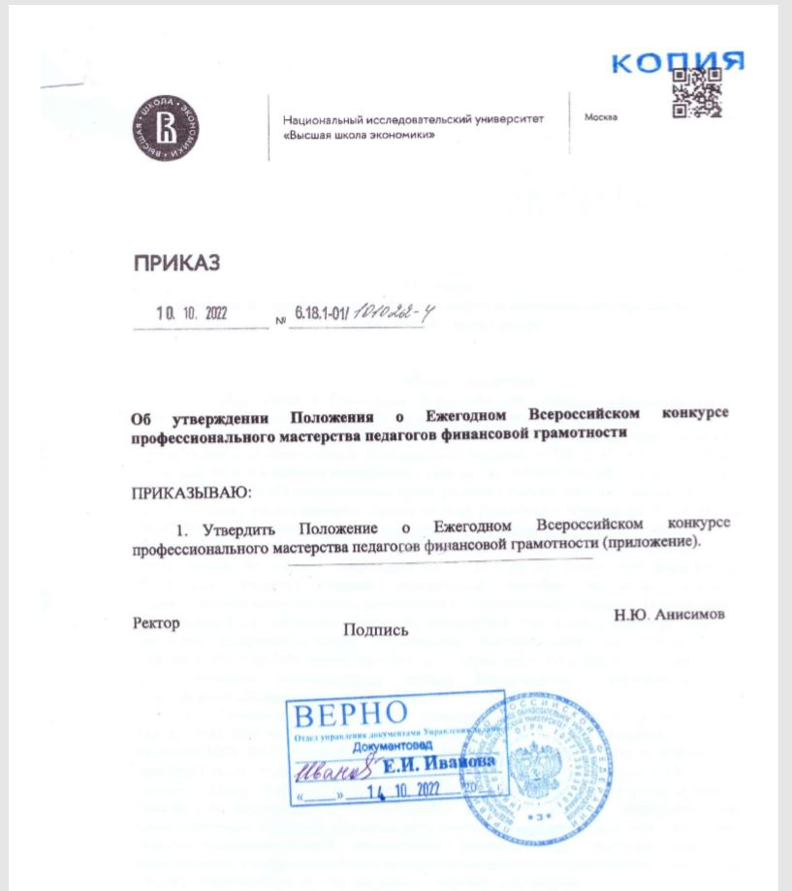
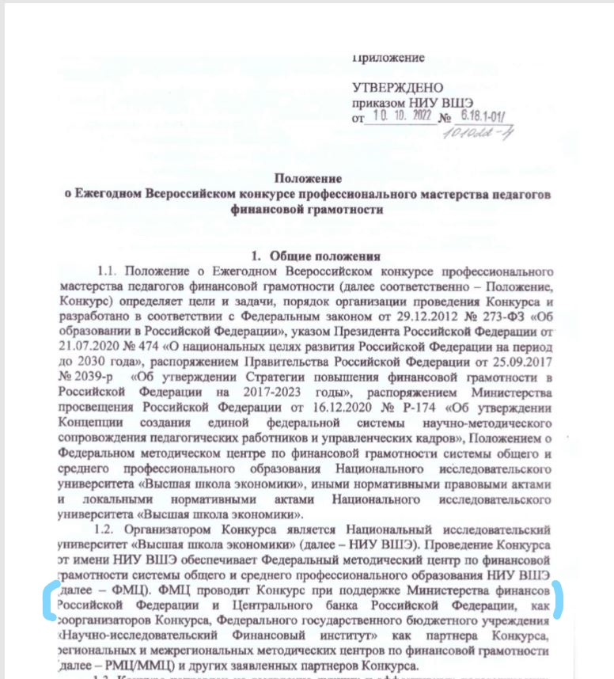

Slide 9
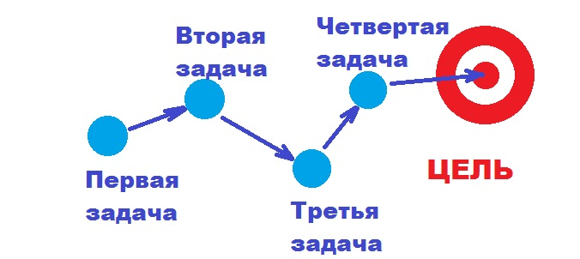
Основные цели и задачи
2.1. Целью Конкурса является выявление лучших и эффективных педагогических практик в Российской Федерации в области формирования финансовой грамотности для совершенствования методического контента по финансовой грамотности системы общего (в том числе и дошкольного) и среднего профессионального образования.
2.2. Задачи Конкурса:
раскрытие конкурсантами профессионального потенциала в условиях современной трансформации образовательного процесса;
создание информационно-методического пространства для участников Конкурса, в рамках которого участники способствуют активному обмену опытом, взаимной поддержке и продвижению инициатив профессионального сообщества;
развитие мобильности, педагогического творчества и методической активности педагогов, реализующих задачи финансовой грамотности;
распространение эффективных педагогических практик, информационно-образовательных ресурсов по финансовой грамотности.

Slide 10
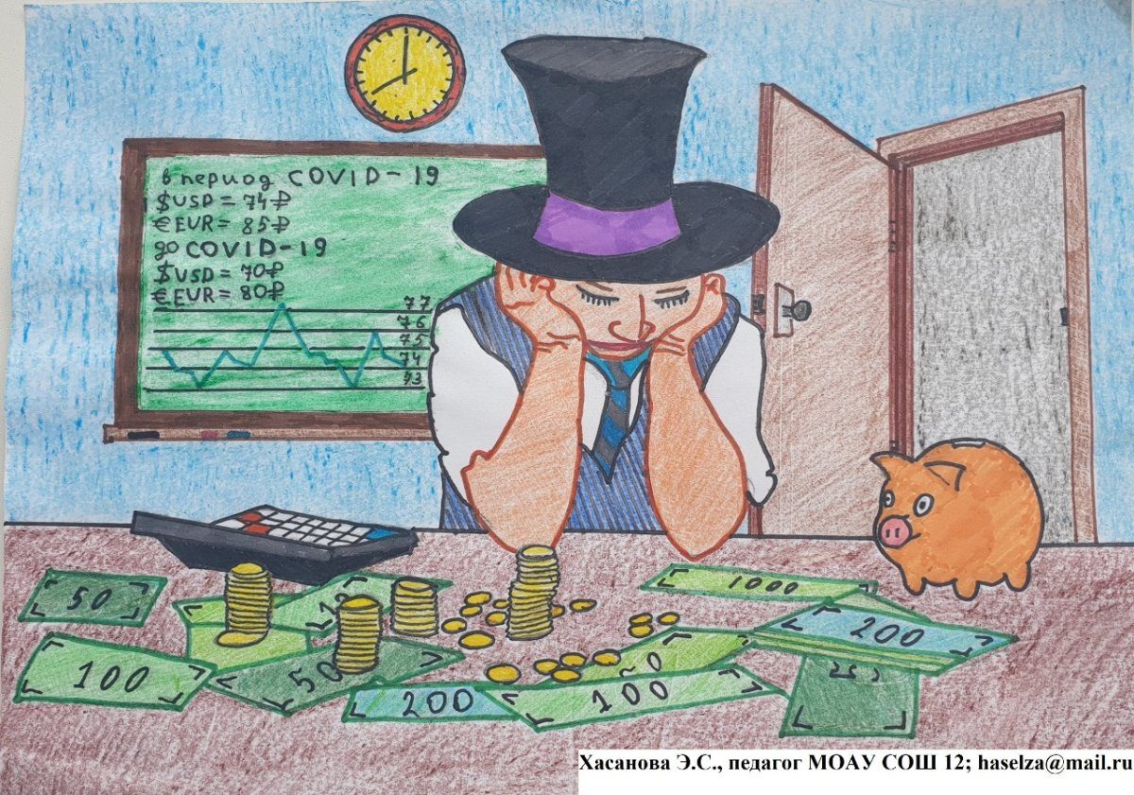
Номинации Конкурса
лучшее методическое обеспечение реализации программы по финансовой грамотности, которое включает в себя представление разработки и методического обеспечения занятий, мероприятий и практических кейсов по финансовой грамотности, например:
– «Урок по финансовой грамотности»;
– «Урок с включением дидактических элементов по финансовой грамотности»;
– «Лучшая рабочая программа»;
– «Лучшие олимпиадные задания по финансовой грамотности»;
– «Внеурочное мероприятие по финансовой грамотности» (разработка программы и методическое обеспечение внеурочной деятельности (электива, факультатива, кружка, разработка программы воспитательной работы с целью реализации задач финансовой грамотности) и др.;

Slide 11
Номинации Конкурса
конкурс инновационных технологий в обучении финансовой грамотности:
– новые образовательные инициативы по финансовой грамотности, моделирование проектной деятельности сетевого взаимодействия с участием образовательных площадок методической сети ФМЦ и др.;

Slide 12
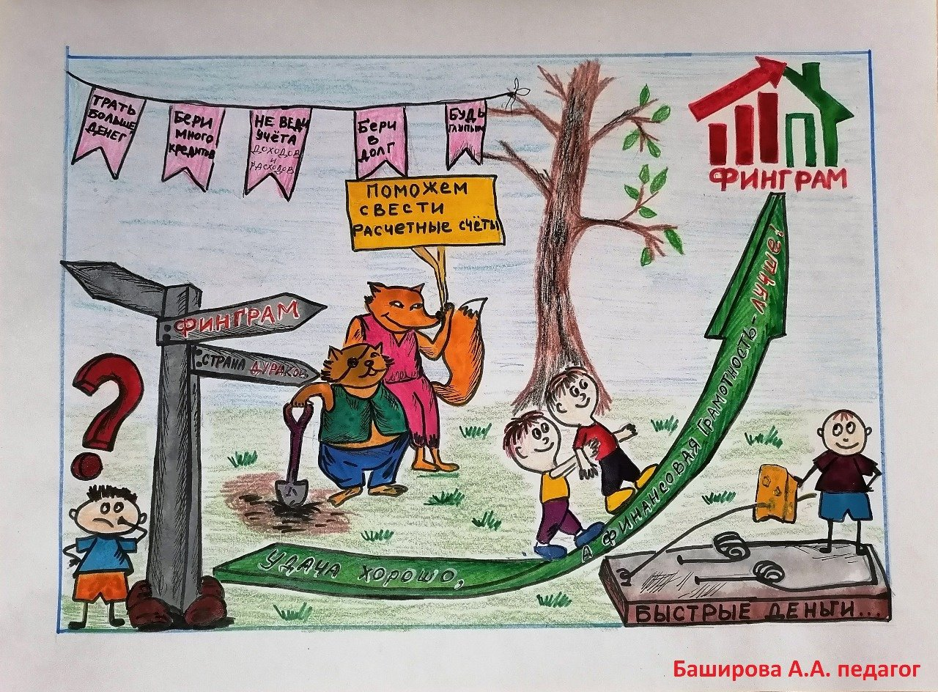
Номинации Конкурса
лучшая модель реализации программы финансовой грамотности:
– проведение мероприятий по финансовой грамотности;
– примеры наставничества и распространение педагогического опыта лучших педагогов, участвующих в реализации задач финансовой грамотности системы общего и среднего профессионального образования;
– работа педагогов на методических площадках и представление результатов деятельности профессионального мастерства по финансовой грамотности и др.;

Slide 13
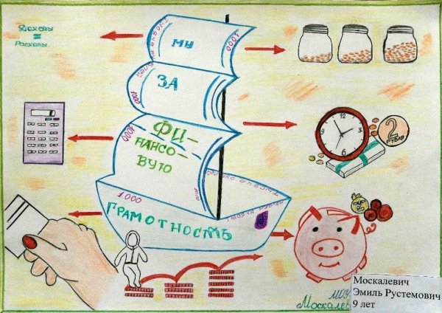
Номинации Конкурса
конкурс «Зрительских симпатий»
(по итогам электронного голосования):
– принимают участие работы, поступившие на Региональный этап Конкурса, но не победившие в заявленной номинации.

Slide 14
Методическая площадка ФМЦ НИУ ВШЭ
Для эффективной организации деятельности, создания и поддержки информационно-образовательных ресурсов функционирующие региональные и межрегиональные методические центры по финансовой грамотности ФМЦ используют информационно-коммуникационный инструмент (методическую площадку) - сетевое педагогическое сообщество по финансовой грамотности

Slide 15
Информационно-коммуникационная площадка Сообщества
открытая группа в социальной сети ВК
группа стала пространством для учителей, педагогов, методистов и других работников системы образования, интересующихся финансовой грамотностью и применяющих её в своих занятиях

Slide 16
информация на сайте https://fmc.hse.ru
в социальных сетях https://vk.com/fmchse

Slide 17
1.5. Работа по организации, проведению и подведению итогов Конкурса строится в соответствии с принципами:
1.5.1. добровольности;
транспарентности;
соблюдения авторских прав;
соблюдения этических норм и правил.
1.6. Участие в Конкурсе является бесплатным. Участники Конкурса несут расходы, связанные с подготовкой и предоставлением конкурсной заявки, а также частичные расходы, связанные с участием в мероприятиях по финансовой грамотности.

Slide 18
Организационные подробности Конкурса на сайте
(страничка сайта ФМЦ НИУ ВШЭ)
https://fmc.hse.ru/konkurs_fp

